Slide 1
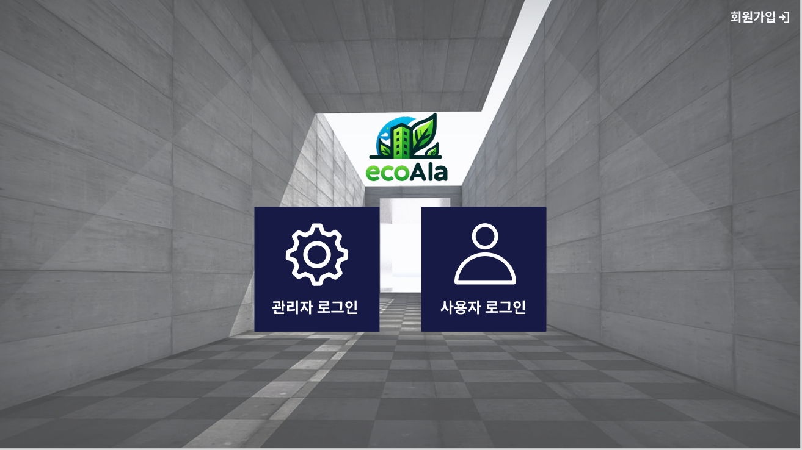
ECOALA
초기 화면
①
Description
1 | 회원가입 창으로 이동합니다.
2 | 관리자로 로그인합니다.
3 | 사용자로 로그인합니다.
4
5
6
7
8
9
②
③

Slide 2
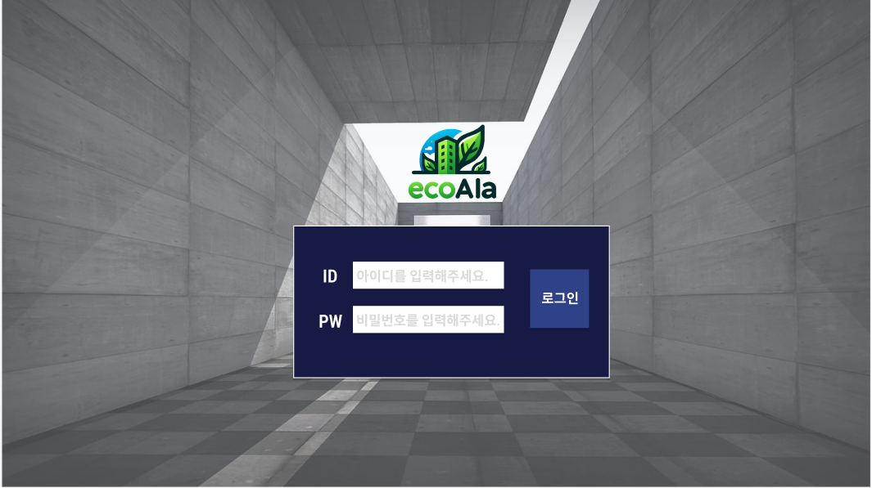
ECOALA
로그인 페이지
Description
1 | 위 페이지에서 선택한 관리자 / 사용자로 로그인합니다.
2
3
4
5
6
7
8
9
①

Slide 3
사용자

Slide 4
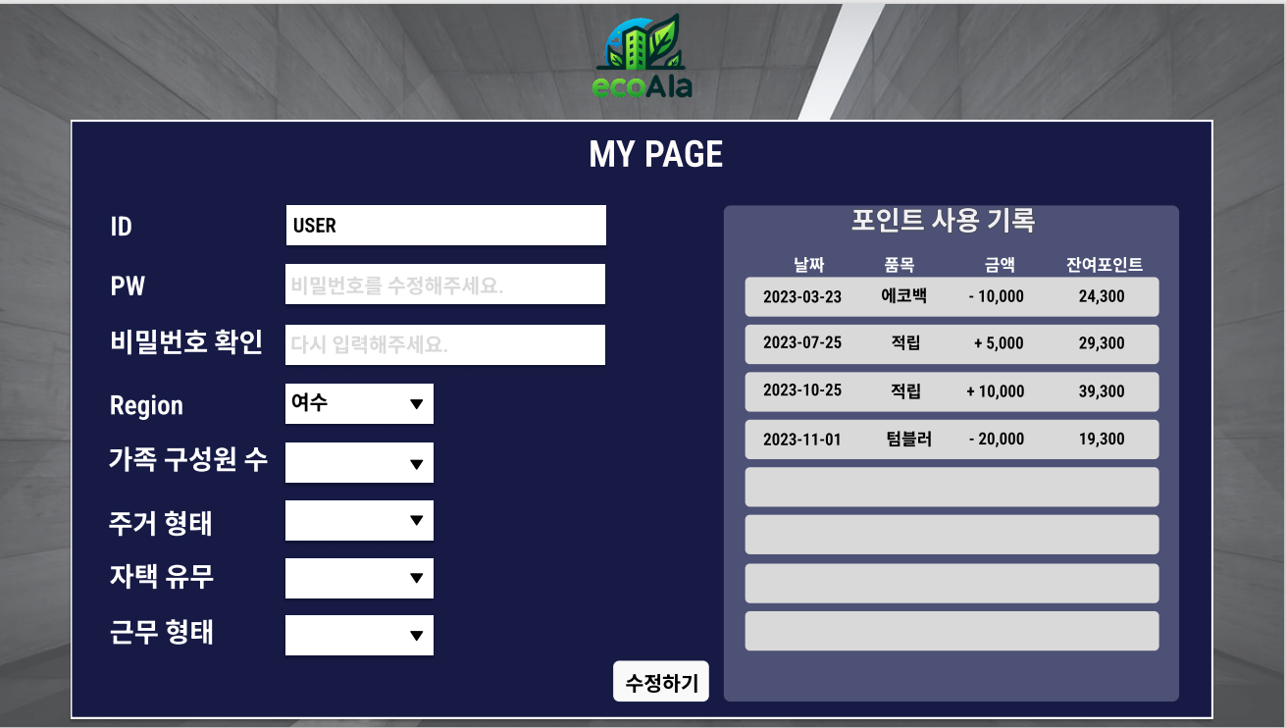
ECOALA
마이 페이지
Description
1 | 개인정보를 수정 할 수 있습니다.
2 | 해당 사용자의 포인트 사용 기록을 확인 할 수 있습니다.
3
4
5
6
7
8
9
①
②

Slide 5
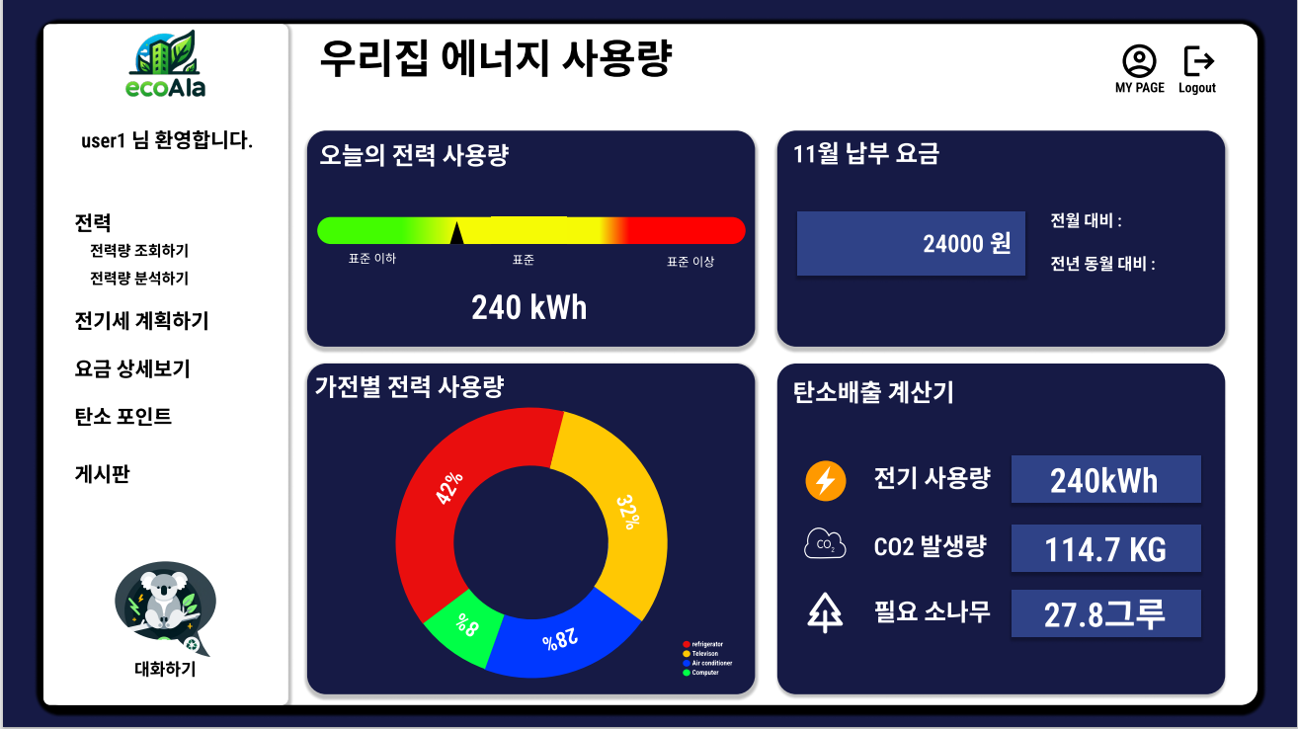
ECOALA
메인 대시보드
Description
1 | 오늘의 전력량을 측정해 출력합니다.
2 | 이번 달 요금과 전월대비, 전년 동원에 대비해서 그 차이를 명확히 출력합니다.
3 | 가전기기 별 사용량을 퍼센트로 출력합니다.
4 | 탄소배출 계산기 계산식을 사용해서 사용량에 비례한 양을 알려줍니다.
5 | 사이드 바
6 | My Page 창으로 이동합니다
7
8
9
⑥
①
②
③
④
⑤

Slide 6
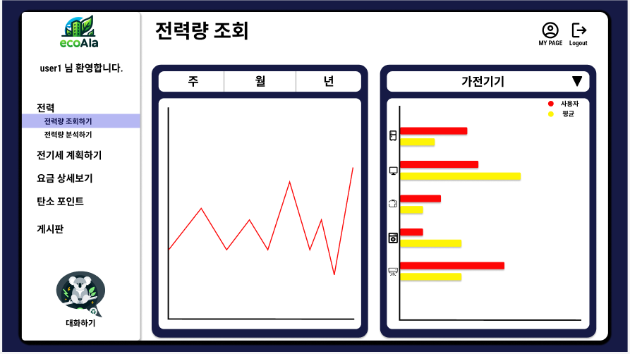
ECOALA
전력량 조회
①
Description
1 | 로그아웃
2 | Chat Bot 은 대화하기를 하면 사용할 수 있습니다.
3 | 기간 별 전력량 추세를 그래프로 그려줍니다.
4 | 가전기기 별 사용량을 사용자와 모든 사용자의 평균을 대조해서 그래프를 그려줍니다.
5
6
7
8
9
③
④
②

Slide 7
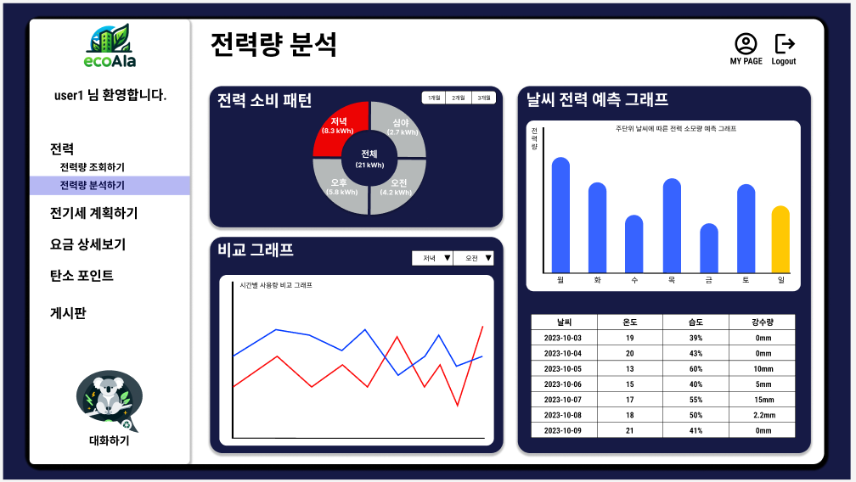
ECOALA
전력량 분석
Description
1 | 시간 별로 전기를 가장 많이 쓰는 시간대를 표시하고 그 양을 출력해줍니다.
2 | 날씨에 따른 전기 사용량을 예측해 막대 그래프로 그려줍니다.
3 | 시간 별 전력 사용량을 비교해서 그려주는 그래프 입니다.
4
5
6
7
8
9
②
①
③

Slide 8
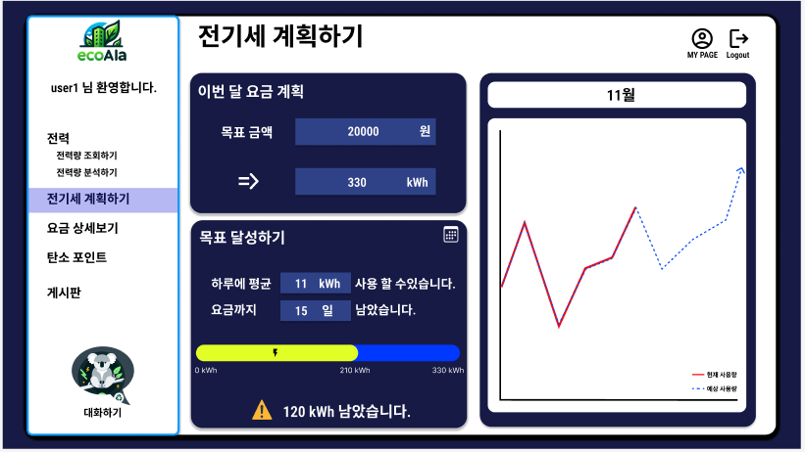
ECOALA
요금 계획하기
Description
1 | 요금 계획을 입력하면 해당하는 단위로 환산해줍니다.
2 | 계획에 따른 목표를 설정해주고 잔여 전력량을 표시해 줍니다.
3 | 현재 사용량을 바탕으로 앞으로의 전력 사용 추세를 예측해서 그래프를 그려줍니다.
4
5
6
7
8
9
①
③
②

Slide 9
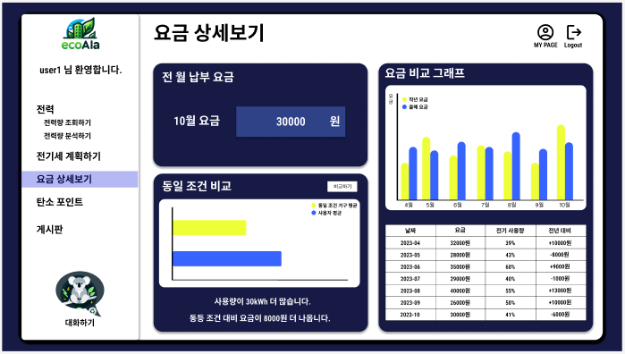
ECOALA
요금 상세보기
Description
1 | 전 월 납부 요금
2 | 동일 조건 대비 요금 비교
3 | 전년, 올해 요금 비교 그래프
4
5
6
7
8
9
①
③
②

Slide 10
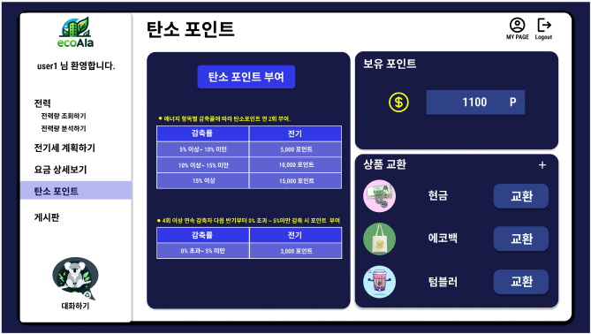
ECOALA
탄소 포인트
Description
1 | 탄소 포인트 부여 기준을 알려줍니다.
2 | 보유 포인트를 출력합니다.
3 | 상품 교환 창에서 보유 포인트로 상품을 교환 할 수 있습니다.
4
5
6
7
8
9
①
②
③

Slide 11
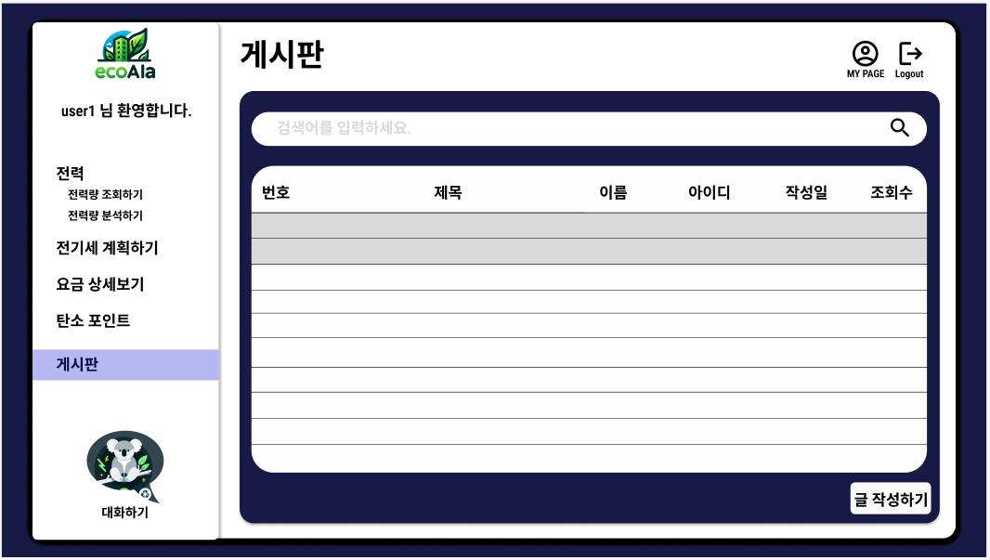
ECOALA
게시판
Description
1 | 게시물 제목 / 내용 검색 기능
2 | 공지 글 출력
3 | 글 작성하기 창 이동
4
5
6
7
8
9
①
②
③

Slide 12
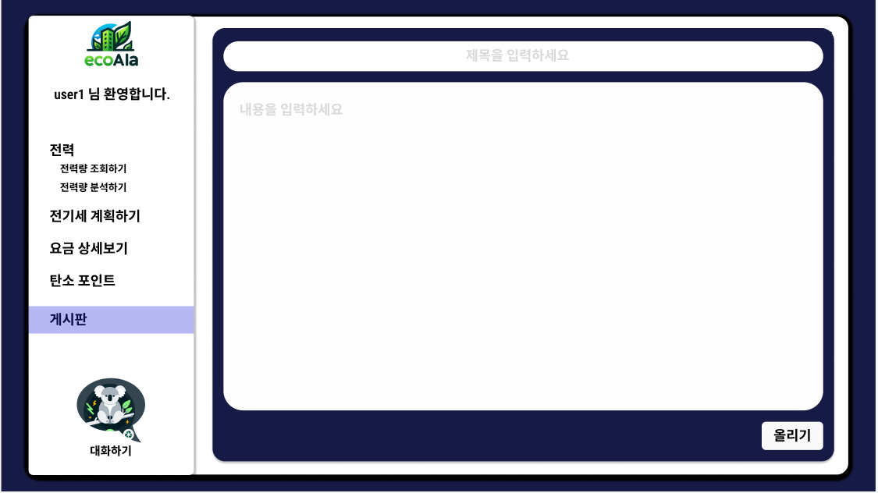
ECOALA
게시물 작성
Description
1 | 게시물 제목 입력
2 | 게시물 내용 입력
3 | 게시물 등록
4
5
6
7
8
9
①
②
③

Slide 13
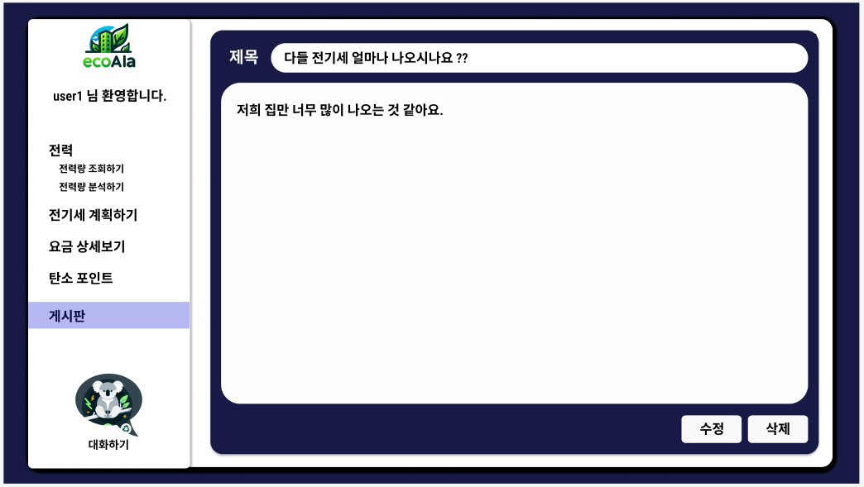
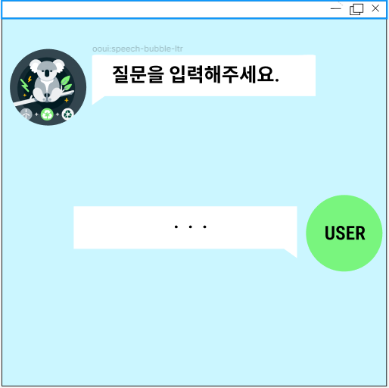
ECOALA
게시물 수정 / 삭제 / 챗봇
Description
1 | 게시물 수정
2 | 게시물 삭제
3 | CHAT BOT 대화하기
4
5
6
7
8
9
③
①
②

Slide 14
관리자

Slide 15
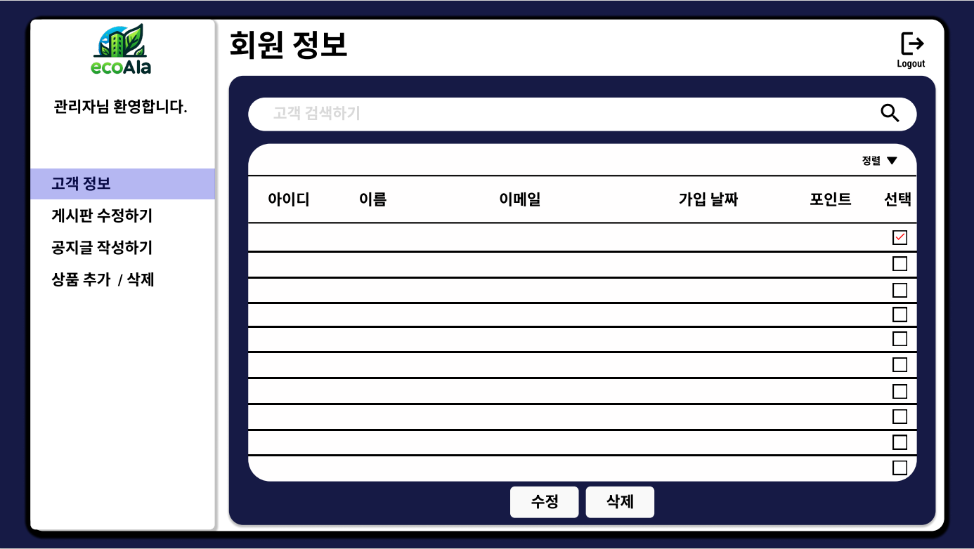
ECOALA
회원 관리
Description
1 | 회원 수정 및 삭제
2 | 회원 선택
3 | 회원 정보 출력
4
5
6
7
8
9
③
①
②

Slide 16
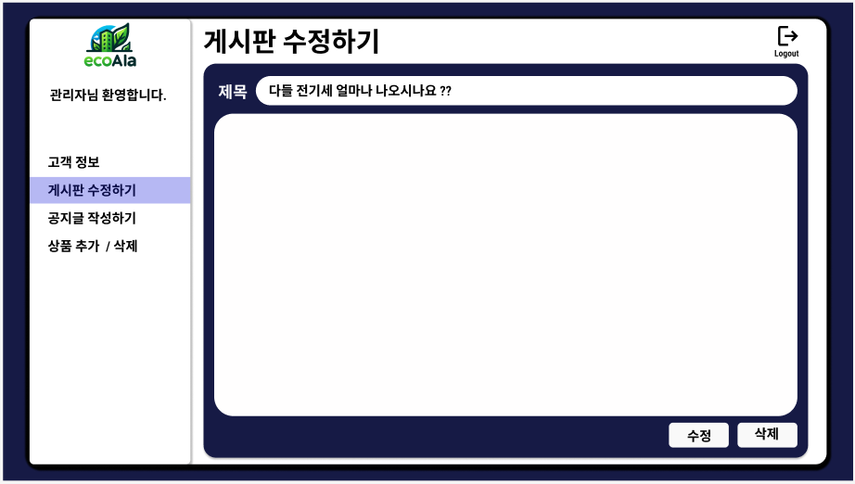
ECOALA
게시물 관리
Description
1 | 게시물 선택
2 | 게시물 수정 및 삭제
3
4
5
6
7
8
9
①
②

Slide 17
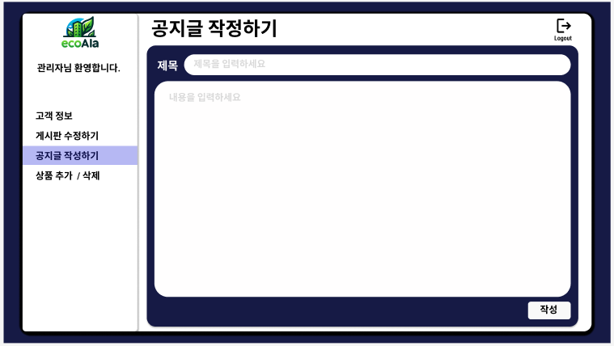
ECOALA
공지글 작성
Description
1 | 텍스트 작성
2 | 공지 글 올리기
3
4
5
6
7
8
9
①
②

Slide 18
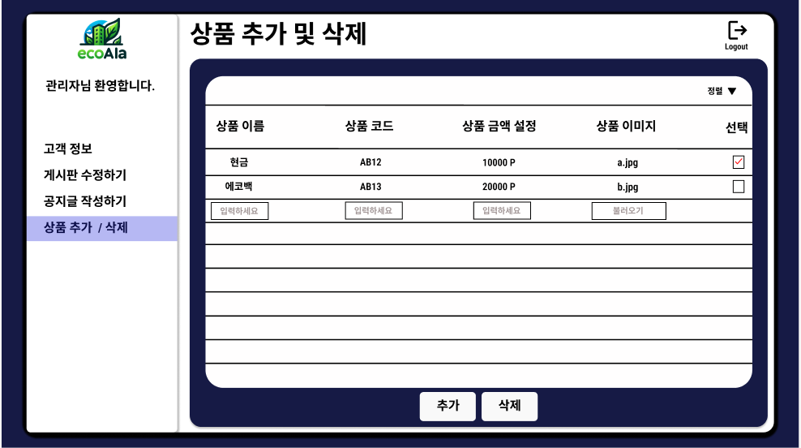
ECOALA
상품 추가/ 삭제
Description
1 | 등록된 상품
2 | 새로운 상품 추가
3 | 상품 추가 / 삭제
4 | 상품 선택
5
6
7
8
9
④
①
②
③

Slide 19
ECOALA
화면정의 : -- 페이지단위--

